Slide 1
§9 电路及应用
9.2 焦耳定律 (Joule Law)

Slide 2
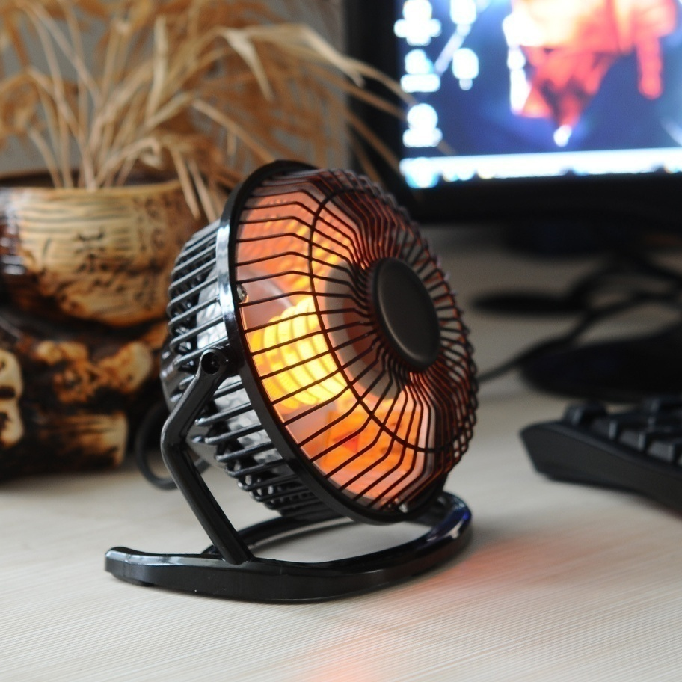
电流做功

Slide 3
电功
***
, t
U
+
-
电流通过电路所做的功
+
+
I
+
+
+
+
+
+
+
实质：电场力对自由电荷所做的功
t时间内，通过电路的电量：
定义式：
t时间内，电场力做功：
Units：J
or kWh
1 kWh = 3.6 ×10⁶ J
电功率
物理意义：反映电流做功快慢
定义式：
Units：W
or kW, mW

Slide 4
焦耳定律 (Joule Law)
***
焦耳热（电热）：电流通过导体产生的热量
焦耳定律：
热功率：
纯电阻电路
焦耳热
非纯电阻电路
(线性元件)
(非线性元件)
M
电能
内能
电能
内能 + 其他形式能
W
Q
W
Q + E_{其他}
欧姆定律
W = Q
W > Q
P = P_{th}
P > P_{th}

Slide 5
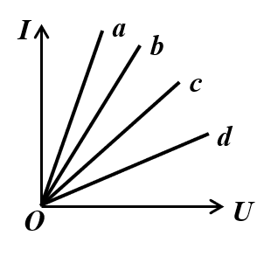
【例1】下列关于电功率P_{电} = UI和热功率P_{热} = I²R的说法正确的是（ ）
A． P_{电} = UI普遍适用于一切电路求电功率
B． P_{热} = I²R普遍适用于一切电路求热功率
C．只有在纯电阻电路中，才能用P_{热} = I²R求热功率
D．非纯电阻电路中，热功率P_{热} < I²R
AB
【例2】下表为某电热水壶铭牌上的一部分内容，根据表中信息，可算出在额定电压下通过电热水壶的电流约为（ ）
A．4.4 A B．6.8 A C．0.15 A D．0.23 A
B
型号 | 额定电压 | 额定功率 | 额定容量
SP-988 | 220 V | 1500 W | 1.6 L
【例3】有a、b、c、d四只电阻，其I-U关系如图所示，则电阻最大的是（ ）
A．a
B．b
C．c
D．d
D

Slide 6
§9 电路及应用
§9.2 焦耳定律 (Joule Law)
电功
纯电阻电路
（线性元件）
定义：电流通过电路所做的功
实质：电场力对自由电荷所做的功
电能
内能
定义式：
W
Q
Unit：J
or kWh
1 kWh = 3.6 ×10⁶ J
欧姆定律
W = Q
电功率
P = P_{th}
物理意义：反映电流做功快慢
非纯电阻电路
（非线性元件）
定义式：
M
Unit：W
or kW, mW
电能
内能 + 其他形式能
W
Q + E_{其他}
焦耳定律 (Joule Law)
焦耳热 (电热)：电流通过导体产生的热量
焦耳定律：
热功率：
W > Q
P > P_{th}

